Slide 1


20XX
02/13
抖音商城运营
优PPT
总助数据统计及分析
CLICK HERE TO CHANGE YPUR TYITLERCLICK HERE TO CHANGE YPUR TYITLER

Slide 2



目录
Graduation thesis summary
整体的销售情况
对下单用户的分析
货品数据分析
退款分析

Slide 3

2023
08/09
PART 01
整体的销售情况
CLICK HERE TO CHANGE YPUR TYITLER
CLICK HERE TO CHANGE YPUR TYITLERCLICK HERE TO CHANGE YPUR TYITLER

Slide 4
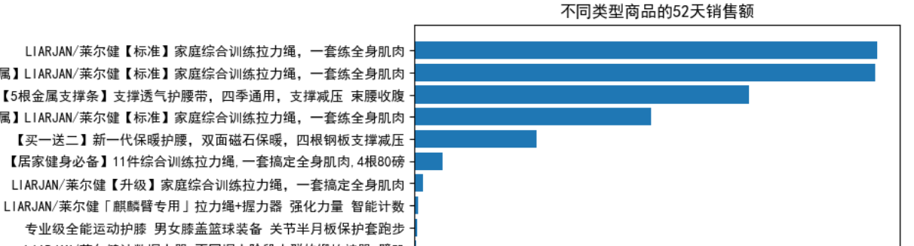
整体的销售情况
Graduation thesis summary
统计52天的大致销售情况
销售总额为9872154.08元
由以上52天内销售额较高的几类商品可知，标准款拉力绳销售额最高，销售额较高的商品命名较明确，能够吸引顾客。

Slide 5
20XX
02/13
PART 02
对下单用户的分析
CLICK HERE TO CHANGE YPUR TYITLER
CLICK HERE TO CHANGE YPUR TYITLERCLICK HERE TO CHANGE YPUR TYITLER

Slide 6
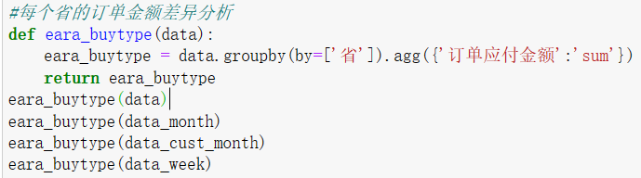
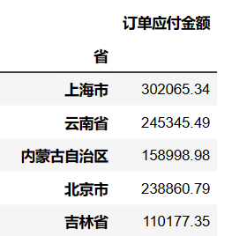
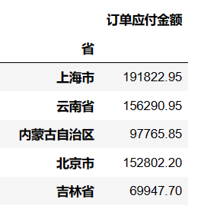
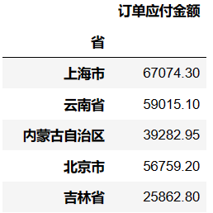
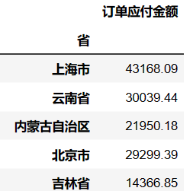
对下单用户的分析
Graduation thesis summary
观察数据
从上图可知，统计了52天，一个月，半个月，一周各省份的营业总额，发现上海、云南、内蒙古、北京、吉林的营业额依次稳居前5。这些地区的表现较好，说明市场潜力较大，消费者购买力较强。可以针对这些地区开展定向促销活动，提供特别优惠、折扣或奖励措施，以吸引更多消费者购买。

Slide 7
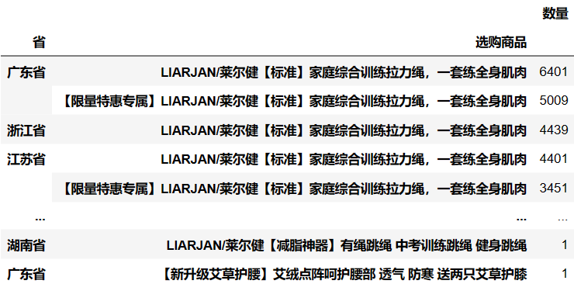
对下单用户的分析
Graduation thesis summary
观察数据
对各省的商品购买类型统计分析，发现“LIARJAN/莱尔健【标准】家庭综合训练拉力绳，一套练全身肌肉”这个产品在各省中销售数量都较高，可以利用不同的营销渠道和策略，进行广告宣传、促销活动、市场推广等。借助社交媒体、影响者营销、搜索引擎优化等数字营销手段，提高该产品的曝光度和知名度。

Slide 8
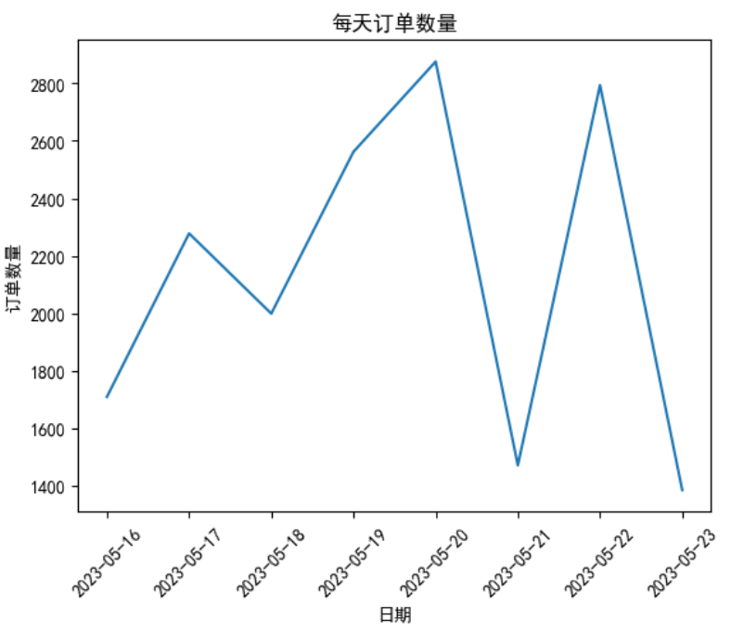
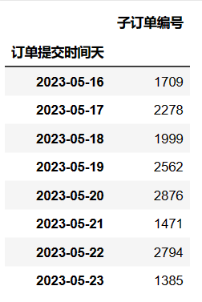
对下单用户的分析
提取不同时间段表每天的每天客户提交订单表的数量
从图可知，5月16日到5月23日七天内，21日的销售量急剧下降，属于异常现象，可以从几个方面分析。
可能是由于网站或应用程序的故障、崩溃或加载速度过慢，导致用户无法正常访问或购买商品。
当天的促销活动、折扣或广告宣传出现了问题。
如果竞争对手在同一天进行了大规模的促销活动或发布了新产品，可能会可能会吸引消费者的关注和购买力。
检查产品质量或供应链是否存在问题。

Slide 9
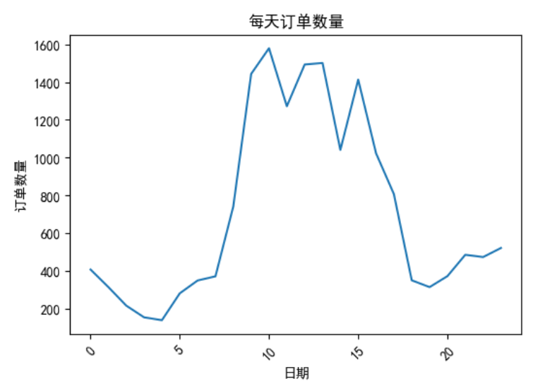
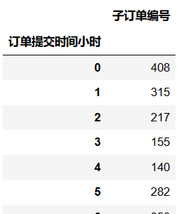
对下单用户的分析
提取周表每时段客户提交订单表的数量
由图可知，每天早上9-10这个时段为顾客下单的高峰期。因此，可以在该时段加大促销力度、推出限时折扣或其他激励措施，以吸引更多用户购买。
下午13点到15点这个时段顾客下单数量下降较为明显，在该时间段可以考虑调整为其他营销活动，例如推送提醒、个性化推荐等。
晚上时段下单数较少，可以通过定向广告或定制化的营销活动来吸引晚上更倾向于购物的消费者群体。

Slide 10
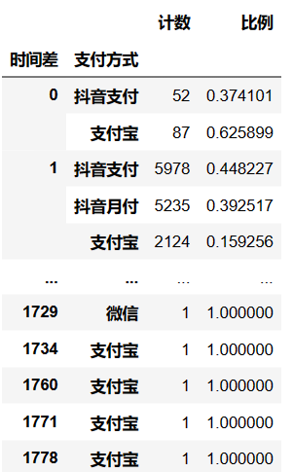
对下单用户的分析
Graduation thesis summary
通过该表可知，从提交订单转变成支付订单时间差较小的主要有抖音支付，支付宝支付。
用户便捷性：抖音支付和支付宝支付都是相对方便快捷的支付方式。
用户信任度：用户对这些支付方式有较高的信任度，促使用户更快地完成支付订单，而不需要过多的考虑和验证过程。
为了降低转化时间，可以有如下的考虑：
确保支付流程简单流畅，尽量减少用户在支付过程中的繁琐操作和等待时间。
提供多样化的支付选择，可以让用户根据自己的喜好和习惯选择支付方式，提高支付订单的转化率。
转化时间与支付类型的关系

Slide 11
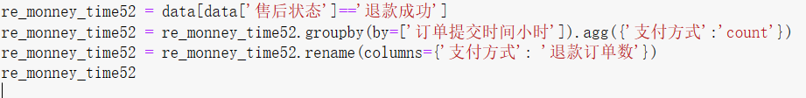
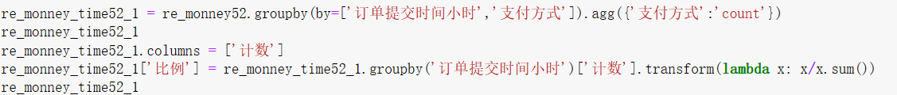
对下单用户的分析
Graduation thesis summary
退款时间分析
观察数据有无重复数据，通过‘主订单编号’,‘子订单编号‘这两个字段去掉表中重复的行。

Slide 12
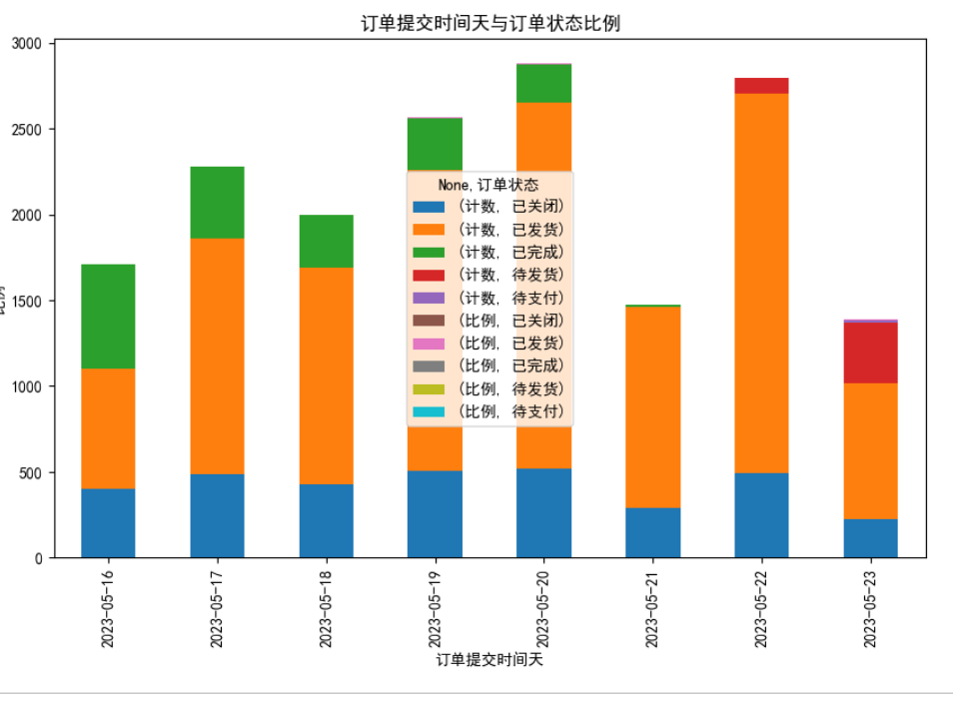
对下单用户的分析
Graduation thesis summary
统计每天订单状态的比例
从图可以看出，21号，23号因超时未支付取消订单的人数占比较少，其他时间相差不大。这可能意味着在这两天，用户更倾向于及时完成支付，避免订单超时被取消。这可能与特定的促销活动、折扣或其他激励措施有关，吸引了用户迅速支付订单。
16号到20号订单完成得数量较多。商家发货时间聚集到22号到23号。商家集中进行了较多的发货操作。这可能是因为在这段时间内，商家处理了许多订单并进行了批量发货，以满足用户的需求。

Slide 13
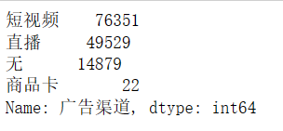
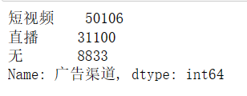
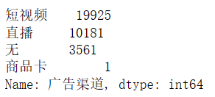
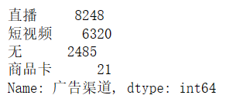
对下单用户的分析
Graduation thesis summary
广告渠道分析
无论是52天表，还是月表、半月表，周表，都显示，主要的广告渠道为直播、短视频，应该加大对直播、短视频这两个方式的广告投入，而商品卡这个广告渠道吸引到的客户数量极低，说明该渠道对吸引顾客下单无效，可以减少对此的资金投入。没有通过广告渠道而下单的客户占比也较大，可能原因是商品的口碑较好，因此产品的质量保证对产品营销作用也非常大。

Slide 14
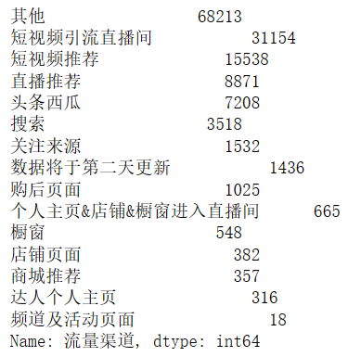
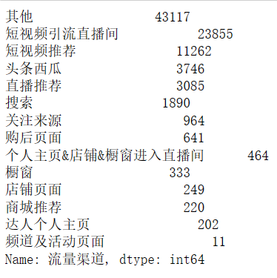
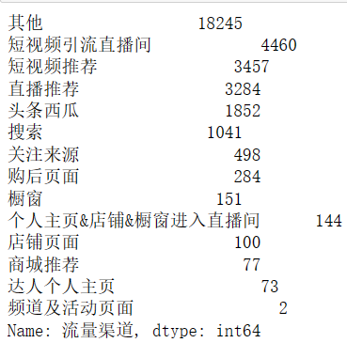
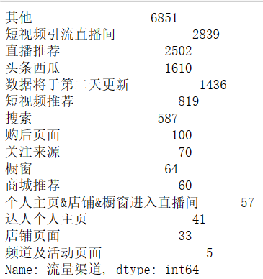
对下单用户的分析
流量渠道分析
由上图可知，各时间段的流量渠道都主要为，“短视频引流直播间”，“直播推荐”，“短视频推荐”，“头条西瓜”等。
商家可以做渠道选择和投入优化。
电商可以通过在这些渠道上进行广告投放，将产品和服务展示给潜在的目标客户群体，提高广告的曝光和转化效果。
电商可以与这些渠道的运营方或内容创作者合作，通过合作推广或植入广告的方式，扩大品牌曝光度

Slide 15
20XX
02/13
PART 03
货品数据分析
CLICK HERE TO CHANGE YPUR TYITLER
CLICK HERE TO CHANGE YPUR TYITLERCLICK HERE TO CHANGE YPUR TYITLER

Slide 16
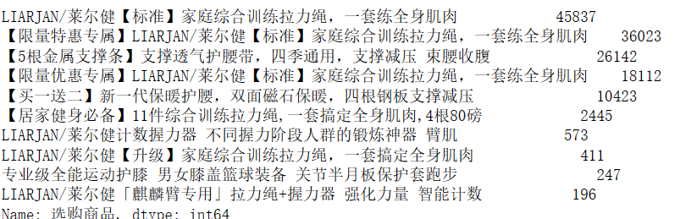
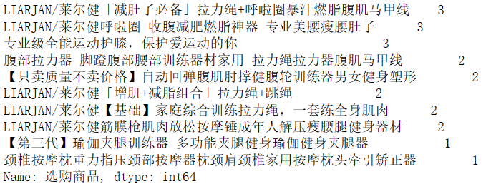
商品红榜
Graduation thesis summary
通过红黑磅的对比，发现红榜商品关键词大多含有“练肌肉”，“护腰”等词。且分类较明显，针对性更强。而黑榜的商品有许多种类，分类不明显，消费者无法快速得到有效的信息，大大影响了销售量。
商品黑榜
Graduation thesis summary

Slide 17
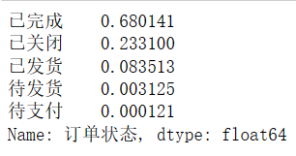
订单状态分析
Graduation thesis summary
订单完成率高：根据比例，完成状态的订单占比约为 68%，说明电商的订单流程和交付效率良好。
订单关闭率较高：这可能是由于库存问题、交付困难、客户取消订单等原因导致的。电商可以进一步分析关闭订单的原因，以改进相关流程并减少关闭的订单。
发货状态占比较低：这可能是由于库存管理、物流运营等方面的挑战所致。电商可以关注这一点，以确保及时发货，提高客户满意度。
待发货和待支付订单占比较低：这表明在这段时间内，大部分订单已经完成支付并准备发货。只有极少数订单还需要等待支付或等待发货。这是一个良好的迹象，说明电商的支付和发货流程高效。

Slide 18

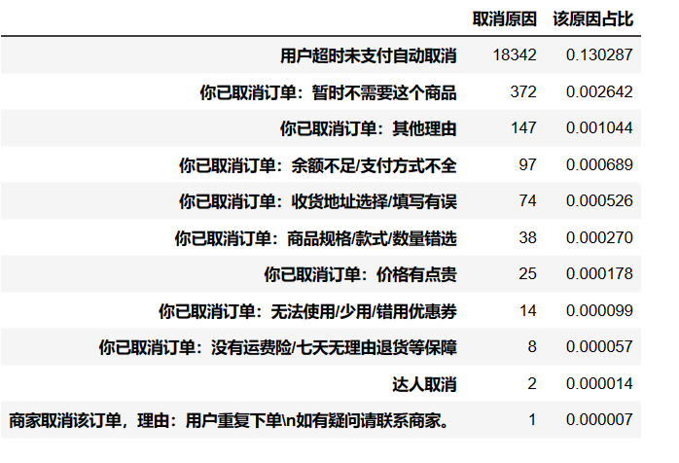
关闭的订单，与状态的比例
Graduation thesis summary
超时未支付自动取消：这可能是因为用户在一定时间内未完成支付操作，导致订单系统自动取消。电商可以考虑优化支付流程、提供更多支付方式以及提醒用户及时完成支付，以减少因超时未支付而取消的订单数量。
暂时不需要这个商品：这可能是由于客户需求变化、购买计划推迟或其他原因导致的。电商可以关注这一原因，以提供更灵活的订单管理选项，如保存购物车、提供长期保存订单等功能，以便用户能够随时恢复或重新购买。
其他取消原因：其他取消原因如余额不足、收货地址选择有误、商品规格选择错误等，占比较低，分别约为 0.07% 至 0.27%。这些原因可能因个人偏好、用户错误或其他特殊情况而导致订单取消。电商可以通过提供更清晰的操作指导、减少用户错误操作的可能性，以及改进界面设计等方式来减少这些取消情况。
达人和商家取消：达人和商家取消的订单数量较少，这可能是由于达人（或商家）无法履行订单、用户重复下单等特殊情况导致的。电商可以与达人和商家进行沟通，了解取消背后的具体原因，并采取相应措施以减少这类情况的发生。

Slide 19
20XX
02/13
PART 04
退款分析
CLICK HERE TO CHANGE YPUR TYITLER
CLICK HERE TO CHANGE YPUR TYITLERCLICK HERE TO CHANGE YPUR TYITLER

Slide 20
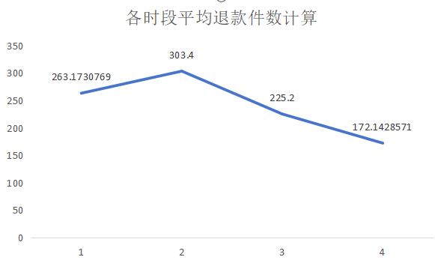
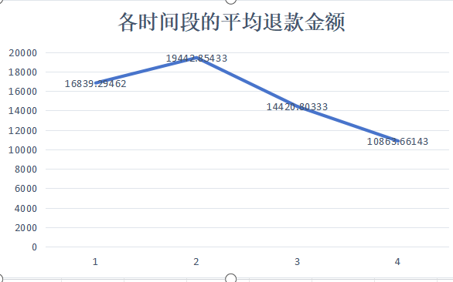
由各时段的平均退款金额图和平均退款件数图可知，这说明在2023-04-01到2023-04-30这段时间以来，退款数量较多。七天表的两个平均值都较低，说明这周相对于52天，退款数量降低了很多。
退款数量和金额
Graduation thesis summary
52天退款金额总计 结果875643.32
30天退款金额总计 583285.6399999999
52天退款数量总计 结果13685
30天退款数量总计 结果9102
52天表
30天表
7天表
15天表
7天退款金额总计 结果76045.63
15天退款金额总计 结果216312.05
7天退款数量总计 结果1205
15天退款数量总计 结果3378

Slide 21
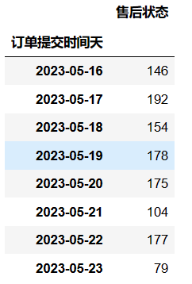
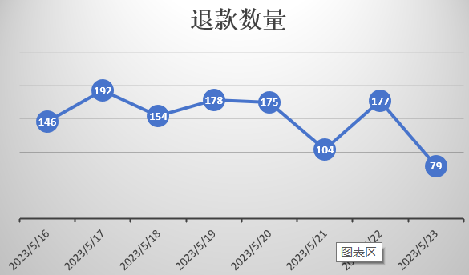
退款趋势分析，每天退款数量统计
Graduation thesis summary
由图可以看出5月17日提交的订单的退款数量较多，可能原因有:
当天可能是某个促销活动的日期，可能导致消费者购买了更多的商品，但在收到商品后决定退款。
可能有当天有一批产品存在质量问题，应统计退款原因，核查是否与产品质量有关。
可能与网站或移动应用程序的用户体验问题有关。如果用户在购买过程中遇到难以解决的问题，或者对购买流程不满意，他们可能会选择退款。

Slide 22
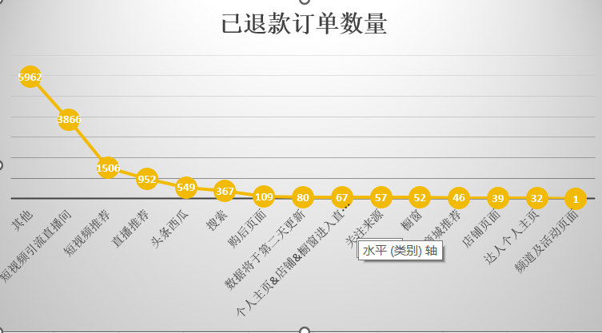
退款订单流量来源渠道
Graduation thesis summary
短视频引流直播间、短视频推荐、直播推荐这几个流量渠道的商品退款订单数量较大。可能有如下原因：
虚假宣传或过度夸大：短视频引流和推荐以及直播推荐使用过度夸大的宣传手法或虚假的信息。当用户在实际购买后发现商品与宣传中的描述不符时，他们可能会选择退款，对此，商家应该加大对商品的质量监控，使商品名副其实，才能赢得口碑，从根源处降低订单退款数量。

